Slide 1

Bericht aus dem AGBR Ausschuss Gleichstellung
AGBR Konferenz vom 18.02. – 19.02.2026 am Hereon in Geesthacht

Slide 2
Themen der letzten Ausschuss-Sitzung
Diversität
Antifeministische Tendenzen in Politik und Gesellschaft und ihr Einfluss auf Gleichstellung und Vielfalt in der Wissenschaft
KI und Gender – Chancengerechtigkeit vs. Diskriminierungsgefahren
Unterschiede zwischen den Geschlechtern im Berufsleben / Erwerbstätigkeit
Austausch mit HeJus – Ergebnisse N2-Survey, geschlechterspezifische Auswertung
Austausch mit der Gleichstellungsbeauftragten des DESY (Hamburg)
AGBR Konferenz vom 18.02. – 19.02.2026 am Hereon in Geesthacht
Notes:
Diversität in den einzelnen Zentren – was läuft bereits, worauf wird geachtet? Wer kümmert sich um Diversität?
Diversity-Aktivitäten in der Leibniz-Gemeinschaft (Ortrun) / bei Fraunhofer / in der Helmholtz-Gemeinschaft
DEI zum „offiziellen“ Thema des Ausschusses Gleichstellung machen?

Slide 3
Informationen aus dem Ausschuss
Arbeitsweise des Ausschusses schriftlich festgehalten
Überarbeitung der AGBR internen Seiten des Ausschusses
Sprecher*innenkreis (nächste Wahl im Herbst 2026)
Andrea Vieth-Hillebrand (GFZ Helmholtz-Zentrum für Geoforschung)
Ortrun Schermeier (FIZ Karlsruhe, Leibniz-Institut für Informationsinfrastruktur)
Simon Ogrodnik (DKFZ Deutsches Krebsforschungszentrum)
Nächstes Treffen (November 2026 – HZI Braunschweig)
AGBR Konferenz vom 18.02. – 19.02.2026 am Hereon in Geesthacht
Notes:
Auf den internen Seiten der AGBR-Homepage hat der Ausschuss Gleichstellung seine Dokumente und Materialien der jeweiligen Themen hinterlegt und viele Links zu weiterführenden Inhalten hinterlegt.

Slide 4
Welchen Themen könnten für alle Teilnehmer der AGBR interessant sein?
Diversität
Umfassendes Querschnittsthema
Wie wird Diversität hinsichtlich ihrer Anforderungen und Auswirkungen in der AGBR bearbeitet ?
Vorschlag Gleichstellung: Diversität als Querschnittsthema setzen, in Abhängigkeit der jeweiligen Aspekte wird Diversität in verschiedenen/mehreren Ausschüssen adressiert, beispielsweise
Ausbildung in diversen Teams, Anforderungen an Weiterbildung/Sensibilisierung – mögliches Thema im Ausschuss Aus – und Weiterbildung
Arbeiten in diversen Teams – mögliches Thema im Ausschuss Soziales & Konfliktprävention
Anforderungen an die Arbeitsumgebung diverser Teams – mögliches Thema im Ausschuss Arbeitssicherheit, Gesundheit- und Umweltschutz
Gleichstellung ist ein Aspekt der Diversität, wie wird Diversität in der Arbeitsumgebung erreicht, ohne die Gleichstellung zu „vernachlässigen“ – mögliches Thema im Ausschuss Gleichstellung
AGBR Konferenz vom 18.02. – 19.02.2026 am Hereon in Geesthacht
Notes:
Ziele und Leitbild des Gleichstellungsausschusses bleiben vorerst bestehen, Diversitätsaspekte können in einzelnen TOPs oder Workshops durch den Ausschuss bearbeitet werden, keine Umbenennung dieses Ausschusses

Slide 5
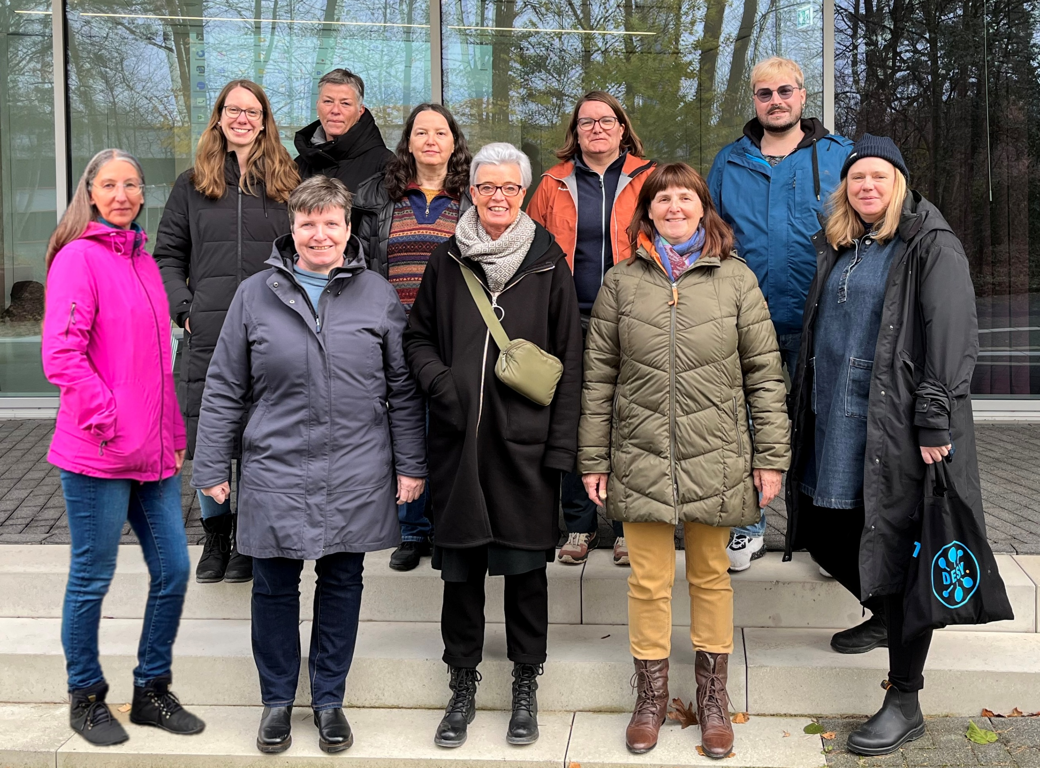
AGBR Gleichstellung
Sprecher*innenkreis: Andrea Vieth-Hillebrand, Ortrun Schermeier, Simon Ogrodnik
AGBR Konferenz vom 18.02. – 19.02.2026 am Hereon in Geesthacht

